Slide 1

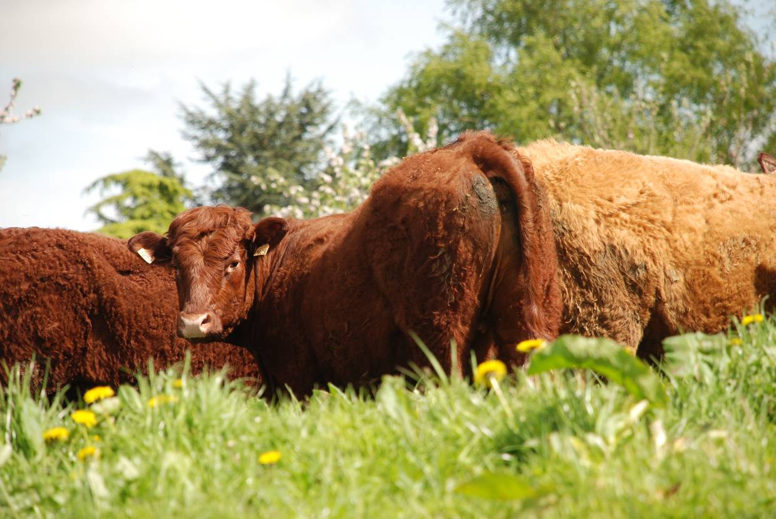
Infections intestinales chez le veau
Aude FERRAN
2025

Slide 2
Infections intestinales chez le veau
Taux de morbidité : 25 à 50 %
Taux de mortalité : 1.5 à 10 %
Première cause de mortalité avant le sevrage

Slide 3
Infections intestinales chez le veau
Diagnostic facile !
mais étiologie difficile à identifier

Slide 4
Plan
Diarrhées chez le veau
  Agents étiologiques
  Physiopathologie et risque septicémique
Traitement de la diarrhée
  Nursing
  Thérapeutique liquidienne
  Pansements intestinaux
  Anti-inflammatoires
  Antibiotiques
    Oui ou non?
    Voies d’administration
    Molécules utilisables

Slide 5
Etiologie
Possibilité de diarrhée non infectieuse
Cause fréquente : caillage incomplet du lait
  Mauvaise alimentation du veau
    Lait avec antibiotiques
    Horaires irréguliers
    Volume et température inadaptés
Modifications brutales de la composition du lait
  Changements alimentaires brusques de la mère
  Passage sous la « tante » sans transition
  …

Slide 6
Etiologie
Virus
  Rotavirus, Coronavirus…
  Causent des altérations morphologiques et fonctionnelles des entérocytes
  Provoquent une prolifération de la flore bactérienne résidente et un syndrome de malabsorption digestive
Bactéries : 30 % des diarrhées
  E. coli
  Salmonella spp (2%)
  Campylobacter
  Clostridium perfringens type C
Protozoaires
  Cryptosporidies (Cryptosporidium parvum)
  Coccidies (Eimeria spp)
  Giardia (G. duodenalis)

Slide 7
Etiologie
Infections bactériennes vs virales/parasitaires
  Toutes les diarrhées (même virale) chez le veau sont caractérisées par une expansion systématique de la population des E. coli dans les différents segments de l’intestin grêle
Rem : La population de E coli des segments distaux (colon) reste inchangée ou augmentée

Slide 8
Etiologie
Apport limité des examens complémentaires
  Prélèvements fécaux (avant traitement !)
      Comptage des E. coli
      Typage des E. coli (facteurs d’attachement)
      Antibiogramme
      Non spécificité des E. coli retrouvées dans les selles
      Les souches dominantes peuvent changer au cours du même épisode
  Prélèvements post-mortem inutiles
      Rapide prolifération des bactéries
      Non représentatifs de la situation ante-mortem

Slide 9
Physiopathologie des diarrhées
Diarrhée sécrétoire
Diarrhée osmotique de malabsorption

Slide 10
Physiopathologie des diarrhées
Diarrhée sécrétoire
  Veaux typiquement de moins d’une semaine
    Production de toxines par des E. coli enterotoxinogènes (ETEC) qui stimulent la sécrétion de Cl⁻ et de Na⁺ dans la lumière intestinale
    Déshydratation rapide
    = fluidothérapie essentielle

Slide 11
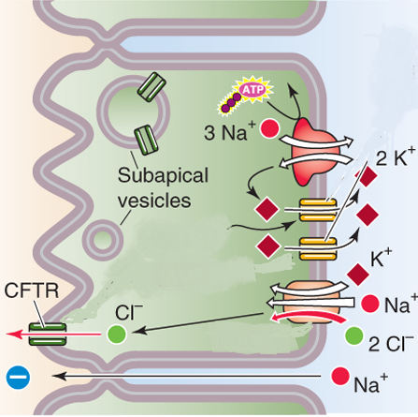
Physiopathologie des diarrhées
Diarrhée sécrétoire
Sécrétion chlorures

Slide 12
Physiopathologie des diarrhées
2. Diarrhée osmotique de malabsorption
  Veaux âgés de 2-3 semaines
  Coronavirus, rotavirus, cryptosporidium
  Destruction des villosités de la partie haute du TD et prolifération secondaire de la flore résidente de E. coli
  Syndrome de malabsorption

Slide 13
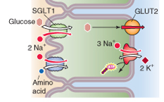
Physiopathologie des diarrhées
2. Diarrhée osmotique de malabsorption
cotransport
Pompe Na⁺/K⁺
LUMIERE
INTESTINALE
MEMBRANE
BASALE

Slide 14
2. Diarrhée osmotique de malabsorption (suite)
Physiopathologie des diarrhées
Syndrome de malabsorption des glucides (lactose) et des lipides
  Altération de la membrane apicale des entérocytes
    réduction des enzymes de la bordure en brosse dont la lactase = Arrivée du lactose non digéré dans le côlon qui sera fermenté par la flore colique (diarrhée osmotique)
    réduction des co-transports apicaux Na⁺/aa et Na⁺/oses
Inflammation : Bactériémie possible

Slide 15
Physiopathologie des diarrhées
Bactériémie et septicémie
Translocation de bactéries du tube digestif au sang (bactériémie) puis multiplication (septicémie) lors d’immunodépression.
Populations à risque
  veaux n’ayant pas ingéré ou absorbé le colostrum
  Veaux âgés de moins de 7 jours
  Diarrhée sévère

Slide 16
Septicémie
30 % des diarrhées sévères avec atteinte sévère de l’état général s’accompagnent de bactériémie
Principal risque de mortalité
Les diarrhées associées à des septicémies nécessitent une antibiothérapie systémique

Slide 17
Traitements des diarrhées

Slide 18
Traitement des diarrhées
Nursing
Thérapeutique liquidienne
Pansements intestinaux
Anti-inflammatoires
Antibiotiques

Slide 19
Nursing
  Prévenir l’hypothermie
  Aider le veau à s’alimenter

Slide 20
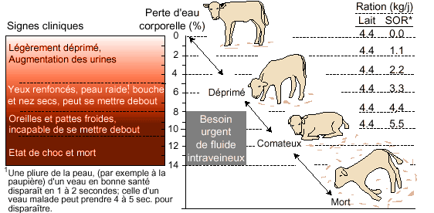
Thérapeutiques liquidiennes

Slide 21

Thérapeutiques liquidiennes
  Continuer l’alimentation lactée (si arrêt :1 à 2 j max)
  =permet le maintien de la production de lactases
  Pas de déshydratation ou déshydratation légère (perte <5% PV)
  Réhydratation orale (soluté de réhydratation orale)
  A donner à distance du lait !
  Correction de l’acidose : éviter les bicarbonates en VO qui interfèrent avec la coagulation du lait au profit de solution contenant de l’acétate, du diacétate, du propionate, …

Slide 22
Thérapeutiques liquidiennes
Déshydratation sévère (perte 7% PV)
  Voie orale (si réflexe de succion conservé ou sonde) ou IV
  Solution riche en énergie et en électrolytes
Déshydratation très sévère (perte > 8%)
  Perfusion IV de 1 à 4L par jour
  Voie orale en plus si réflexe de succion conservé
Il est très important d’insister auprès de l’éleveur sur
les quantités nécessaires et les fréquences

Slide 23
Pansements intestinaux
  Kaolin
  Phosphate d’alumine
  Bismuth
  Charbon
  Smectite
  Dimethicone
  Argile
  RQ: attention aux interactions si administration d’ATB par voie orale

Slide 24
AINS
Réduction de la diarrhée
Amélioration du comportement, de la tétée
Généralement, on conseille faire moins de 3 administrations pour éviter les ulcères de la caillette
Exemples: meloxicam, flunixine meglumine, …

Slide 25
Antibiothérapie ou non ?

Slide 26
Les questions préalables
Antibiotiques :
  JAMAIS de prévention (prophylaxie ou métaphylaxie) !

Slide 27
Exemple
Nombre de veaux
Mortalité
(%)
Durée de la diarrhée (jours)
Contrôle
21
19%
4.6
±
2.3
Solution orale d'électrolytes
20
5%
3.1
±
1.1*
Solution orale d'électrolytes + amoxicilline
20
0%
2.3
±
1.5*
Amoxicilline
21
5%
3.1
±
1.9
Bywater Am J Vet Res 1977 38 1983

Slide 28
Evaluation clinique
Le plus important : Rechercher la septicémie
  Atteinte de l’état général
    Abattement
    Décubitus
    Tachycardie, tachypnée
    Hyperthermie ou hypothermie
    Congestion des muqueuses, pétéchies
  Affections concomitantes
    omphalite
    arthrite

Slide 29
Septicémie
Détectée par signes généraux
Oui
Non
Veau de moins de 7 j ?
Antibiotique par voie parentérale
Oui
Non
Antibiotique par voie parentérale
si atteinte générale même légère
Antibiotique local ?

Slide 30
Antibiothérapie par voie parentérale
Accès au sang (bactériémie)
Accès aux foyers d’infections secondaires
  articulations, système nerveux,…
Accès à la lumière du tube digestif
  bile
  excrétion par les entérocytes (P-glycoprotéines)
    Doxycycline
    Ceftiofur*
    Quinolones*

Slide 31
Antibiothérapie par voie parentérale (suite)
A ne pas mettre en place sur des veaux de plus d’une semaine sans septicémie
Malheureusement, souvent mise en place dans la plupart des cas par peur de l’échec ou à la demande de l’éleveur.

Slide 32

Antibiothérapie par voie orale
Avantages :
  = Voie locale avec de très fortes concentrations au site infectieux (si absence de destruction dans le rumen)
  UNIQUEMENT ACTION LOCALE pour aminoglycosides, colistine, sulfaguanidine et donc insuffisant lors de septicémie

Slide 33
Antibiothérapie
par voie orale (suite)
L’absorption des antibiotiques dans l’intestin vers la circulation systémique dépend :
De la molécule
De l’atrophie des villosités due à la pathologie
De l’alimentation lactée
  Certaines molécules sont chélatées :Tétracyclines, Quinolones

Slide 34
Exemple
µg/ml
OXYTETRACYCLINE
1.5
1
eau
Conc plasmatique
0.5
lait
0
Temps (h)
1
2
4
6
24

Slide 35
Antibiothérapie
Inconvénients :
  Destruction de la flore : aggravation des symptômes
  Syndrome de malabsorption
  Les concentrations élevées locales en antibiotique peuvent avoir des effets négatifs sur les entérocytes (Néomycine; tétracyclines; ampicilline chez des veaux sains augmentent les risques de diarrhées et de malabsorption)
  Risque de sélection de résistances par rapport à un traitement sans antibiotique

Slide 36
Antibiothérapie
Alternatives Favoriser nursing, réhydratation, pansements
Exemple
Complexe lactoferrine- système lactopéroxydase (Lf-SLP)
Lactoferrine et lactopéroxydase sont présentes dans le lait
Propriétés antimicrobiennes
Lactoferrine inhibe la croissance des G⁺ et dépolymérise le LPS des G⁻
Lactoperoxydase génère des agents oxydants en s’associant à H₂O₂, SCN⁻, I⁻,…
Pas d’études cliniques contrôlées mais essais de terrain par des vétérinaires qui rapportent une réduction de plus de 50% de la prescription d’antibiotiques dans les cas de diarrhée.

Slide 37
Quels antibiotiques ?
Nombreuses substances anciennes
Nombreuses résistances
Peu d’innovation
Pas ou peu d’essais cliniques contrôlés

Slide 38
Sensibilité des E. coli digestifs chez le veau
Source : Resapath 2020
données de sensibilités 2021

Slide 39
Apport limité des examens complémentaires
Interprétations des résultats (CMI, antibiogramme) difficiles
  Concentrations en antibiotique dans le tube digestif pouvant être beaucoup plus élevées que dans le plasma y compris après une administration par voie générale (sécrétion active des quinolones dans l’IG)
  N’offre un intérêt potentiel qu’en cas de bactériémie (isolement sanguin très difficile)

Slide 40
Conclusion
Favoriser nursing, réhydratation
Améliorer ses pratiques afin de faire changer celles des éleveurs
  Insister sur l’évaluation clinique de l’animal
  Informer sur les risques liés au sous-dosage ou à la mauvaise observance
Prévention
  Absorption du colostrum
  Hygiène
  vaccination

